Slide 1
작업반환시간과 작업대기시간, Convoy effects
201433920 한나영

Slide 2
반환시간 : job(일)이 시스템에 들어오고 나서부터 나갈 때까지 걸리는 시간 // 실제 반환시간 = 반환시간 + context switching 소요시간
대기시간 : 큐에서 기다리는 시간(라운드 로빈의 context switch는 큐에 넣고 빼는 과정이므로 해당 프로세스의 대기시간에 포함되지 않음)

Slide 3
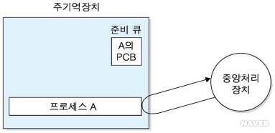
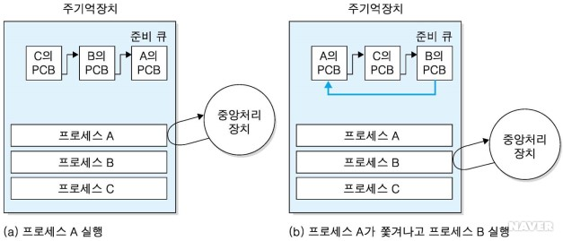
C의 대기시간 = 전체 대기시간 – 도착시간 – C가 교환되는 문맥교환 소요시간
[프로세스 A의 생성, 할당]

Slide 4
단위(ms)
시간 량 | 프로세스 | 실제 반환시간 | 대기시간
3ms | P1 | 14-0=14 | 13-0-0.5-0.5=12
 | P2 | 5.5-1=4.5 | 3.5-1-0.5=2
 | P3 | 15.5-2=13.5 | 14.5-2-1.5=11
 | P4 | 12.5-3=9.5 | 9.5-3-0.5=6
4ms | P1 | 4-0=4 | 0
 | P2 | 6.5-1=5.5 | 4.5-1-0.5=3
 | P3 | 11-2=9 | 7-2-0.5=4.5
 | P4 | 14.5-3=11.5 | 11.5-3-0.5=8
프로세스 | 도착시간 | 실행시간
P1 | 0 | 4
P2 | 1 | 2
P3 | 2 | 4
P4 | 3 | 3
1) 시간 량 3ms
Context
Context
Context
Context
Context
P1
P2
P3
P4
P1
P3
0
3
3.5
5.5
6
9
9.5
12.5
13
14
14.5
15.5
2) 시간 량 4ms
p1 | c | p2 | c | p3 | c | p4
0
4
4.5
6.5
7
11
11.5
14.5

Slide 5
단위(ms)
시간 량 | 프로세스 | 실제 반환시간 | 대기시간
2ms | P1 | 12-0=12 | 10-0-0.5-0.5=9
 | P2 | 4.5-1=3.5 | 2.5-1-0.5=1
 | P3 | 14.5-2=12.5 | 12.5-2-0.5-0.5-0.5=9
 | P4 | 16-3=13 | 15-3-0.5-0.5-0.5=10.5
1ms | P1 | 17.5-0=17.5 | 16.5-0-0.5*6=13.5
 | P2 | 8.5-1=7.5 | 7.5-1-0.5*3=5
 | P3 | 19-2=17 | 18-2-0.5*7=12.5
 | P4 | 16-3=13 | 15-3-0.5*5=9.5
프로세스 | 도착시간 | 실행시간
P1 | 0 | 4
P2 | 1 | 2
P3 | 2 | 4
P4 | 3 | 3
3) 시간 량 2ms
p1 | c | p2 | c | p3 | c | p4 | c | p1 | c | p3 | c | p4
0
2
2.5
4.5
5
7
7.5
9.5
10
12
12.5
14.5
15
16
4) 시간 량 1ms
p1 | c | p2 | c | p3 | c | p4 | c | p1 | c | p2 | c | p3 | c | p4 | c | p1 | c | p3 | c | p4 | c | p1 | c
p3
0
1
1.5
2.5
3
4
4.5
5.5
6
7
7.5
8.5
9
10
10.5
11.5
12
13
13.5
14.5
15
16
16.5
17.5
18
19

Slide 6
CONVOY EFFECTS
비 선점 스케줄링: 작업이 프로세스로 생성되어서 프로세서를 할당 받은 후, 할당 받은 프로세스의 실행이 종료될 때까지나 i/o에 의한 자발적 중지가 될 때까지 프로세스의 실행을 보장해주는 스케줄링.
Convoy effect의 정의 : 비 선점 스케줄링 시, 시간이 오래 걸리는 프로세스가 프로세서를 차지하여 발생하는 현상. 즉, 실행시간이 큰 프로세스가 프로세서를 사용하는 것이 종료되기를 기다리는 현상.

Slide 7
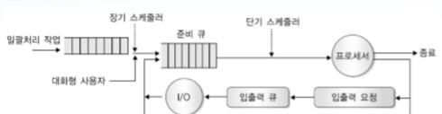
CONVOY EFFECTS
프로세스 | 실행시간
P1 | 50
P2 | 4
P3 | 5
Convoy effect의 자세한 설명 :
P1 , p2 , p3 순으로 장기스케줄러에 의해서 준비 큐에 들어오면 , p1이 단기 스케줄러에 의해서 프로세서의 시간을 할당 받게 되고 p1은 실행시간이 50으로 큰 편에 속하는데, 이 p1이 실행 될 동안 i/o 큐는 유휴상태가 되고 , 이 p1이 프로세서 작업을 끝내고 나서 i/o로 이동하고 i/o를 할 동안에 실행시간이 짧은 p2,p3가 프로세서를 사용하고 i/o입출력 장치로 가서 대기하게 되므로 프로세서가 유휴상태가 된다.

Slide 8
CONVOY EFFECTS
Convoy effect가 시스템에 미치는 영향 : 위의 예를 보면, 프로세서 중심 작업과 입출력 중심 작업의 불균형 상태가 나타나는 것을 볼 수 있다.
즉, 자원 할당의 공정성이 없어지고 단위 시간당 처리량이 줄어들며,
응답시간이 매우 느려지게 되고 예측 가능성 또한 줄어들어 시스템이 효율적으로 운영되지 못하게 한다.

Slide 9
출처
Naver 지식 백과
수업 ppt
운영체제 그림으로 배우는 원리와 구조 – 한빛 미디어
교수님께 질문

